Slide 1
الدرس الثالث اشكال متطابقة

Slide 2
الفصل الحادي عشر الدرس الثالث
عزيزي الطالب : يتوقع منك في نهاية الدرس ان
ان تذكر مفهوم التطابق
ان ترسم شكلين متطابقين

Slide 3
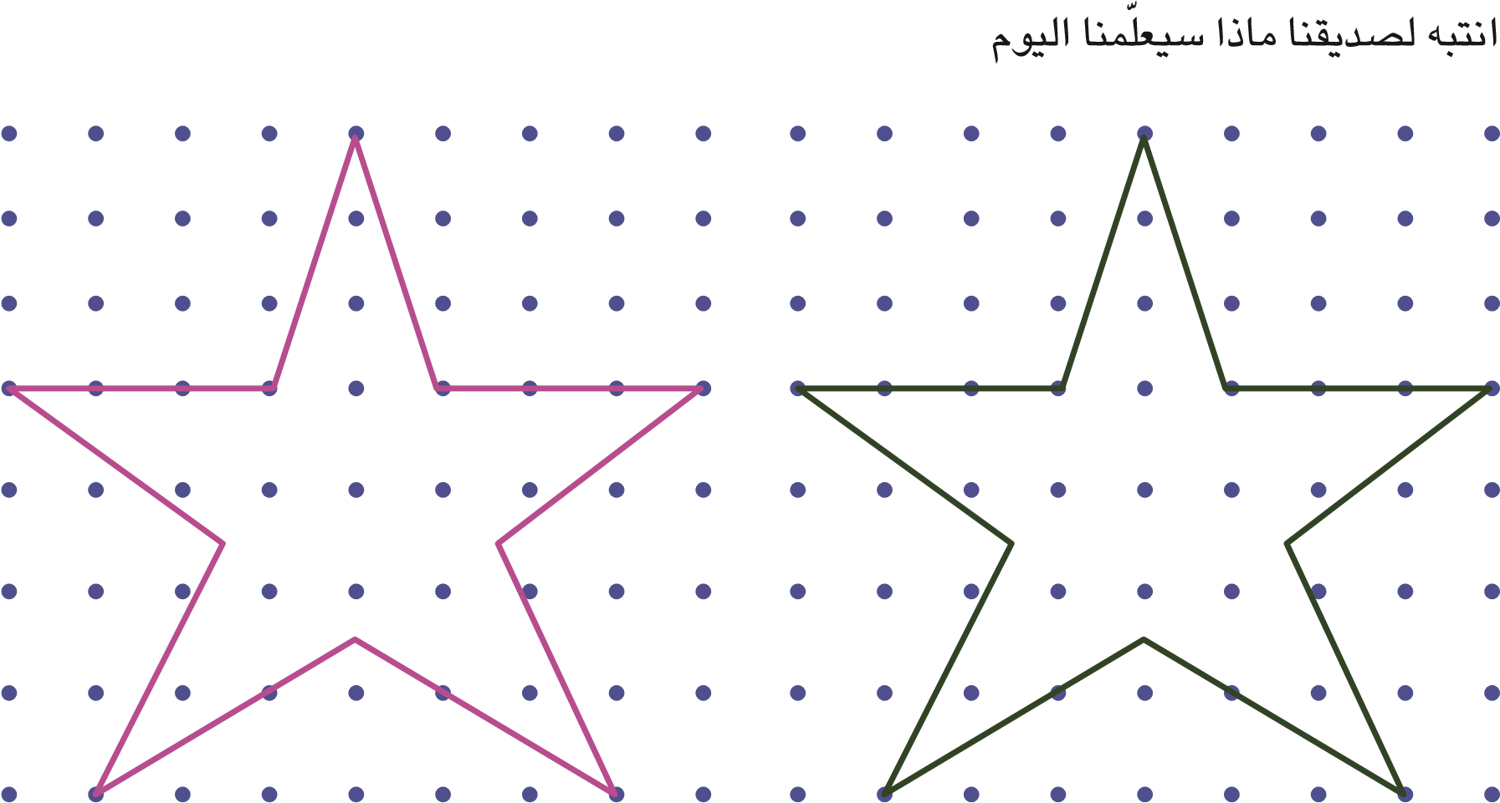
الفصل الحادي عشر الدرس الثالث
هذان الشكلان يتطابقان تماما
انهما يتطابقان وهذا يعني ان لهما الشكل نفسه والقياس نفسه

Slide 4
الفصل الحادي عشر الدرس الثالث
ارسم دائرة حول الشكل الذي يطابق الشكل الاول

Slide 5
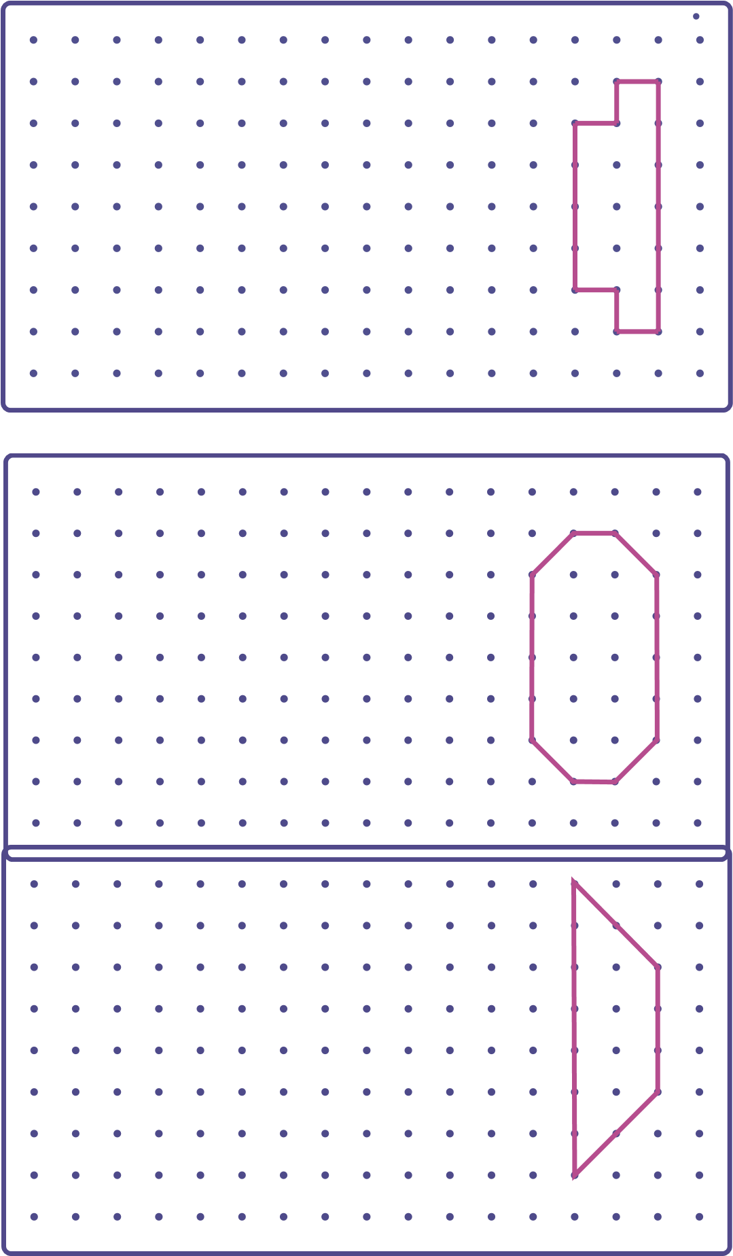
الفصل الحادي عشر الدرس الثالث
ارسم شكلا يطابق الشكل المرسوم

Slide 6
تنويه هام
عزيزي الطالب:
ا ارجو حل التمرين الموجود في الملف المرفق مع الفيديو
عزيزي ولي امر الطالب :
ارجو متابعة التلميذ في حل التمرين
أتمنى لكم النجاح والتوفيق والسلام عليكم ورحمة الله وبركاته
دمتم بخير

